Slide 1
7 NABAVA
7.1 OPREDELITEV NABAVE
1. Kaj predstavlja nabava?
Začetek poslovnega procesa vsakega podjetja.
2. Kaj je naloga nabave proizvodnih podjetij?
naloga nabave proizvodnih podjetij
oskrba s potrebnimi
surovinami
materiali
opremo
energijo
storitvami
3. Kaj je naloga nabave trgovskih podjetij?
naloga nabave trgovskih podjetij
oskrba z
blagom za nadaljnjo prodajo

Slide 2
4. S katerimi vprašanji se srečuje nabava?
vprašanja nabave
kupiti
koliko
kaj
pod kakšnimi pogoji
plačati
koliko
kdaj
kje
5. Kaj so cilji nabavnega poslovanja?
cilji nabavnega poslovanja
pravilna količina
ob pravem času
pravilna kakovost
na zahtevanem kraju
nabavljenega materiala
pri najnižjih možnih stroških

Slide 3
6. Katere so funkcije nabave?
funkcije nabave
naročanje
prevzemanje
skladiščenje
trženjske funkcije
proučevanje nab. trga
računalniško podprte
odločitve glede dob.
komuniciranje z dob.

Slide 4
7. Kateri so možni viri prihrankov v nabavi, kajti v nabavi se skrivajo velike rezerve zniževanja stroškov in mnogo potencialov za doseganje konkurenčnih prednosti?
možni viri prihrankov v nabavi
zniževanje
cen
doseganje
boljših plačilnih pogojev pri obstoječih dobaviteljih z učinkovitimi pogajanji
iskanje
dobaviteljev z nižjimi cenami ob enaki kakovosti materiala
iskanje
ugodnejših transportnih poti
uporaba
cenejših nadomestkov
uvajanje
sistema just-in-time
uvajanje
elektronske izmenjave podatkov
zmanjševanje
posrednikov v nabavi
strateško zavezništvo z dobavitelji …

Slide 5
8. K čemu teži nabava?
iskanju optimalnih rešitev
pretehta
prednosti
slabosti
posledice
sprejemanju nabavnih odločitev
podjetje nima pravočasno na razpolago ustreznega materiala
zastoj v proizvodnji
povzroči stroške izpada proizvodnje
neizpolnitev dobavnih rokov do svojih kupcev
nabava povzroči nepotrebne zaloge
v katere so vezana finančna sredstva
višji so stroški skladiščenja

Slide 6

7.1.1 NABAVNI POSTOPEK
1. Iz katerih faz sestoji nabavni postopek?

Slide 7
7.1.2 ZAZNAVANJE POTREB
1. S čim se prične nabavni proces?
Zaznavanjem potreb
2. Kdaj zazna zaposleni potrebo v zvezi z nabavnim procesom?
Potrebo po
materialu
izdelku
storitvi
zazna zaposleni, ko
vidi oglas na spletnih straneh
dobi ponudbo prodajnega zastopnika (ponuja boljši izd. ali nižjo ceno)
na sejmu
izobraževanju
zmanjka materialov in izdelkov na zalogi

Slide 8
3. Kaj naredi nabavni referent v zvezi z vsako potrebo?
nabavni referent vsako potrebo
skrbno pretehta
preveri njeno upravičenost
ali obstaja alternativni material za zadovoljitev te potrebe v zalogi
4. Kaj opredelimo v zvezi z načrtovanjem nabave?
opredelimo v zvezi z načrtovanjem prodaje
potrebo po materialu
količino
rok

Slide 9
7.1.3 RAZISKAVA NABAVNEGA TRGA
1. Kaj vključuje raziskava nabavnega trga?
raziskava nabavnega trga vključuje
politiko nabavnega programa
vrsti izdelkov (storitev), ki jih bomo naročali
količini izdelkov (storitev), ki jih bomo naročali
politiko nabavnih cen
doseči čim višje rabate
čim hitrejše dobavne roke
čim poznejše plačilne roke
politiko nabavnih metod
organizacija nabave (centralizirana ali decentralizirana)
nabavne oblike (nabavni oddelek, trgovski potnik)
čim poznejše plačilne roke
politiko komuniciranja
komuniciranje podjetja z dobavitelji

Slide 10
2. S pomočjo katerih virov nabavni referent zbira informacije v zvezi z nabavo?
s pregledovanjem različnih virov:
adresarji
industrijski registri
publikacije
baze podatkov na svetovnem spletu
borzna poročila
strokovni časopisi in revije
priporočila
3 O čem prodajni referent zbira informacije?
s pregledovanjem različnih virov prodajni referent zbira informacije:
kateri dobavitelji ponujajo potrebne materiale in storitve
po kakšnih cenah
v kakšni količini
kakšne kakovosti

Slide 11
7.1.4 NABAVNA KALKULACIJA
1. Zakaj izvedemo nabavno kalkulacijo?
Izvedeli, kateri dobavitelj nam ponuja najugodnejšo ponudo
2. Kaj ugotovimo z nabavno kalkulacijo?
stroške nabave na količinsko enoto izdelka ali storitve – nabavno ceno
3. Katera so merila za izbor dobavitelja?
merila za izbor dobavitelja
najnižja nabavna cena
plačilni pogoji
dobavni pogoji
zanesljivost dobavitelja
kakovost materiala, ki ga dobavlja dobavitelj

Slide 12
4. Katere so postavke nabavne kalkulacije? (1. del)
postavke nabavne kalkulacije
kupna vrednost z DDV
vrednost na računu dobavitelj izstavi za dob. količino mat. ali storitve, po kupni ceni z vračunanim DDV
če velja cena
za neto, potem kupno ceno z DDV pomnožimo z netokoličino
bruto za neto, potem kupno ceno z DDV pomnožimo z brutokoličino
kupna cena z DDV
dobaviteljeva cena enote blaga za kilogram, liter, zaboj … z DDV
cena lahko velja
za netotežo, npr. 1,00€ za kg jabolk po izbiri
bruto za neto, npr. 0,90€ za kg jabolk v zaboju
transportna klavzula
pove, kakšne dolžnosti imata prodajalec in kupec v zvezi z dobavo in prevzemom blaga
v notranjem prometu sta najobičajnejši klavzuli
franko skladišče kupec
cena velja fco skladišče kupec ceno vračunani vsi stroški prevoza in in zavarovanja do kupčevega skladišča
franko skladišče prodajalec

Slide 13
4. Katere so postavke nabavne kalkulacije? (2. del)
postavke nabavne kalkulacije
Brutokoličina
masa blaga s prevozno embalažo, npr. zaboj jabolk tehta 10,2 kg
Tara
masa prevozne embalaže
Podana z % bruto količine, npr. 2 % BK
Podana z maso, npr. prazen zaboj tehta 0,2 kg
Netokoličina
masa blaga brez prevozne embalaže, npr. 10 kg jabolk
Kupna vrednost za plačilo z DDV
za popust zmanjšana kupna vrednost z DDV, ki jo kupec plača dobavitelju
Popust
znesek, ki motivira kupca za:
nakup večje količine (količinski rabat)
takojšne plačilo (skonto)
stopnja popusta je podana v % od kupne vrednosti brez DDV, npr. 5 %

Slide 14
4. Katere so postavke nabavne kalkulacije? (3. del)
postavke nabavne kalkulacije
Kupna vrednost brez DDV
za vstopni DDV zmanjšana kupna vrednost za plačilo z DDV
vstopni DDV je znesek davka, povezan z nabavo blaga in storitev,
ki ga uveljavlja davčni zavezanec
da bi iz kupne vrednosti z DDV izračunali vstopni davek, pomnožimo kupno vrednost z DDV s preračunano stopnjo DDV
preračunano stopnjo DDV zaokrožimo na štiri decimalna mesta
če je stopnja 9,5 %, je njena preračuna stopnja 8,6758 %
če je stopnja 22 %, je njena preračuna stopnja 18,0328 %
Nabavna vrednost
kupna vrednost brez DDV, povečana za nabavne stroške brez DDV
nabavni stroški brez DDV so dodatni stroški nabave blaga
npr. skladiščenje, nakladanje, prevoz, zavarovanje, bančne provizije …, ki jih nosi kupec in povečujejo nabavno vrednost blaga
če nabavni stroški vključujejo vstopni DDV, ga v nabavni kalkulaciji odštejemo

Slide 15
7.1.5 IZBIRA DOBAVITELJA IN PONUDB
1. Od koga je odvisen uspeh nabavne funkcije in uspeh podjetja?
Dobrih dobaviteljev
2. Kdo sodeluje pri odločitvi, katerega dobavitelja izbrati?
Sodelujejo predstavniki različnih oddelkov
3. Kako poteka izbira dobaviteljev in ponudb?
Postopek izbire dobaviteljev in ponud
določijo merila izbora
kakovost materiala
ugodna nabavna cena
Izpolnjevanje dobavnih rokov
ugled
finančna moč

Slide 16
3. Kako poteka izbira dobaviteljev in ponudb?
Postopek izbire dobaviteljev in ponud
določijo merila izbora
kakovost materiala
ugodna nabavna cena
Izpolnjevanje dobavnih rokov
ugled
finančna moč
dobaviteljem pošljejo vprašalnike
e-avkcije
dobavitelji preko spleta oddajo svoje ponudbe
po temeljiti presoji
z najboljšimi dobavitelji pogovorijo in dodatno pogajajo
izbrani dobavitelj = strateški partner podjetja
z njim gradijo dolgoročne odnose

Slide 17
4. Koliko dobaviteljev izbrati?
Ne preveč ne premalo!
izbrali le enega
preveč dobaviteljev
težave
podraži nabavo
ostali brez prepotrebnega materiala
manjša naročila so dražja
5. Kaj je povpraševanje? Kakšen mora biti nabavni referent?
povpraševanje
poslovni dopis želi
potencialni kupec (nabavni referent v podjetju)
zbrati čim več ugodnih ponudb
za nabavo blaga ali storitev
dobro poznati blago ali storitev, po kateri povprašuje
obvladati najosnovnejše pojme nabavnega in prodajnega procesa

Slide 18
6. Kaj je namen povpraševanja? Kako ravnamo s prejetimi ponudbami?
S povpraševanjem
povpraševalec (kupec)
pozove
ponudnika (prodajalca)
izstavi
spremeni
dopolni
ponudbo
veljavno ponudbo
veljavno ponudbo
skrbno preučiti
ne zadovoljiti kar
s prvo
poskušamo izpogajati boljše nabavne pogoje

Slide 19
7. Katere vrste povpraševanj imamo?
Glede na informacije, ki jih želi kupec prejeti od prodajalca ločimo več vrst povpraševanj
splošno povpraševanje
kupec želi le splošne informacije o blagu ali storitvi, npr. kataloge, cenike, prospekte …
določenim povpraševanjem
kupec želi natančne informacije o lastnostih, cenah, dobavnih in plačilnih pogojih natančno določenega blaga oz. storitve
povratnem povpraševanju
kupec se sklicuje na prejeto ponudbo in želi dodatne informacije o blagu ali storitvi, npr. želi izvedeti o embalaži blaga
s protiponudbo
kupec želi spremeniti določene pogoje, npr. poskuša dobiti količinski popust

Slide 20
7.1.6 NAROČANJE
1. Kaj pomeni naročilo?
Naročilo
pomeni
sprejem ponudbe dobavitelja
mora biti v pisni obliki
hkrati dokument oz. sestavni del pogodbe
2. Kaj je naročilo?
Naročilo
je
kupec naroča
dopis
blago ali storitev

Slide 21
3. Kdaj naročimo ali podpišemo kupoprodajno pogodbo?
pogodbeni stranki dogovorita o bistvenih sestavinah prodajne pogodbe
o vrsti blaga ali storitve
Naroči ali podpiše se kupoprodajno pogodbo šele ko, se
količini
ceni
dobavnih in plačilnih pogojih

Slide 22
4. Katere dopise imamo v zvezi z naročanjem?
Dopisi v zvezi z naročanjem
naročilnica
naročilo v obliki obrazca
jasna in nedvoumna določila o vseh sestavinah prodajne pogodbe
preklic naročila
dopis, kupec prekliče predhodno naročilo, npr. ko kupec prejme boljšo ponudbo
prispeti k prodajalcu pred izpolnitvijo naročila
sprememba naročila
dopis, kupec spremeni le posamezne elemente naročila

Slide 23
7.1.7 SKLENITEV POGODBE IN SPREMLJANJE NAROČILA
1. Kaj je pravna podlaga nabave? Kako nastane kupna pogodba?
Kupna pogodba
nastane na podlagi
soglasja obeh poslovnih partnerjev (kupca in prodajalca)
prodajalec pa v sprejemu naročila
kupec
naročnik
prodajalec
dobavitelj
izrazi svojo voljo po nakupu v naročilu
pošlje pisno potrditev naročila (pogodba sklenjena)
2. Kaj pomeni spremljanje naročila?
nadzor prispetja potrditve naročila
pomeni
namen
spremljanje naročila
izpolnitve dobave v dobavnem roku
primerjavo potrditve naročila z naročilom

Slide 24
7.1.8 DOBAVA IN PREVZEM BLAGA
1. Kateri dokumenti spremljajo blago med prevozom?
Dokumenti, ki spremljajo blago med prevozom
dobavnica
različni prevozni dokumenti
blago prestopi carinsko mejo
carinska deklaracija
potrdilo o izvoru blaga
veterinarsko in fitopatološko spričevalo
2. Kakšne so značilnosti dobavnice kot spremne listine?

Slide 25
2. Kakšne so značilnosti dobavnice kot spremne listine?
Značilnosti dobavnice kot spremne listine
sestavljena v več izvodih
dobavnici zapisani
vrsta in količina blaga
datum in številka naročila
kupec s podpisom dobavnice potrdi prevzem
kupec opravi pregled blaga in preveri
ali količina v resnici ustreza količini, zapisani na dobavnici

Slide 26
4. Kakšne so značilnosti zamude pri dobavi?
Značilnosti zamude pri dobavi
če dobava zamuja, povzroča stroške, nabavni oddelek takoj reagirati
nastane, prodajalec ne izroči blaga:
v dogovorjenem času
na dogovorjenem kraju
kupec sme (prodajalec ne izroči blaga):
zahtevati povračilo za dokazljivo škodo
razdreti pogodbo
vztrajati pri dobavi
iz dopisa morajo biti jasno razvidni:
dopis vljuden,
odpošljemo ga priporočeno
dodatni rok
možne posledice, prekoračen dodatni rok

Slide 27
5. Kaj stori kupec, če ob prevzemu blaga najde kakšno okvaro oz. če blago količinsko ali kakovostno ne ustreza naročilu? Kaj navede v reklamaciji?
Kupec se pritoži z reklamacijo, v kateri navede:
natančen opis napak
jasen zahtevek za:
navedemo pomanjkljivosti
spremembo ali odstop od pogodbe
zamenjavo, poznejšo dobavo, popravilo
popust pri ceni
povračilo za škodo
6. Kaj se priloži reklamacijam, ki se nanašajo na količino in kakovost blaga?
Komisijski zapisnik, kjer pomanjkljivosti natančno opišemo, mora vsebovat naslednje podatke:
datum in kraj pregleda
pomanjkljivosti natančno opišemo
imena članov komisije
podpise vseh članov komisije

Slide 28
7.1.9 PREGLED RAČUNA
1. Kaj nam dobavitelj pošlje na podlagi našega naročila?
Dobavitelj nam pošlje na podlagi našega naročila
blago z dobavnico
račun (fakturo)
2. Kaj sledi po materialnem in formalnem pregledu blaga?
Pregled računa
podatke o naslovniku
cene, odbitke od cene, izračune
plačilne pogoje
druge stroške (prevoz, embalaža …)
obračun DDV
skupni znesek
možne posledice, prekoračen dodatni rok

Slide 29
3. Kako poteka likvidacija računa?
ustreza dogovorjenemu v
račun
naročilnici
podpišemo
pripravimo za knjiženje v računovodstvu
4. Kaj storimo, če ima račun napako? Po katerih načelih sestavimo dopis?
Račun ima napako, ga zavrnemo -> sestavimo dopis (enaka načela kot reklamacija)
sklicujemo se na napako v računu
natančno opišemo napako ali priložimo dokazilo o dogovorjenih pogojih
prosimo za popravek

Slide 30
7.1.10 EVIDENCE V NABAVI IN ARHIVIRANJE
1. S čim se sklene nabavni proces? Katere evidence so potrebne za učinkovito nabavno poslovanje?
Z evidentiranjem in arhiviranjem; potrebne so naslednje evidence
evidenca vseh naročil
evidenca odprtih naročil
evidenca končanih naročil
evidenca po vrstah materiala
evidenca dobaviteljev
evidenca nabavnih cen materialov
možne posledice, prekoračen dodatni rok

Slide 31
2. Kaj je potrebno storiti, da ne izgubimo pregleda nad posameznim kupo-prodajnim poslom?
Oblikujemo kartoteko dobaviteljev
arhivirati vsak posel
od povpraševanja do plačila naročenega blaga ali storitve
3. Kateri so koraki za sklenitev kupo-prodajne pogodbe v nabavnem oddelku?
Koraki za sklenitev kupo-prodajne pogodbe v nabavnem oddelku
napisali smo povpraševanje
prejeli ponudbo
izvedli naročilo
prevzeli blago
reklamirali blago ali napačni račun

Slide 32
7.2 KAJ ŠE ZANIMA NABAVNEGA REFERENTA?
7.2.1 OBSEG NABAVE?
1. Kaj mora vedeti vsak nabavni referent?
Nabavni referent
vedeti, kolikšen
količinski
vrednostni
obseg nabave v nekem obdobju
količinsko spremljanje
Vrednostno spremljanje obsega nabave
pomeni izraziti in primerjati obseg nabave v
omogoča
primerjavo
merskih enotah
pretoka materiala
opazujemo
spreminjanje hitrosti reprodukcije
nabavne cene
str. proizvodnje
2. Kdaj je povečan obseg nabave kazalec dobrega poslovanja?
povečan obseg nabave
proizvodnja + prodaja (povečani)

Slide 33
7.2.2 ZALOGE
1. Kaj so zaloge?
Zaloge
so
opredmetena sredstva
namenjena prodaji v okviru rednega poslovanja
so v postopku proizvajanja
bodo porabljena pri proizvajanju izdelkov ali opravljanju storitev, namenjenih prodaji
2. Zakaj zaloge poskušamo zmanjšati in nabavo uskladiti s proizvodnjo oz. prodajo?
Za podjetje pomenijo strošek
3. Kaj pomeni pojem just-in-time – JIT?
Idealno je nabavljati material tik pred njegovo predelavo ali prodajo.
4. Na kaj je znižana količina zalog v skladišču? Kdaj nastajajo problemi v tem primeru?
Na minimum, potreba po materialu hitro in neenakomerno spreminja

Slide 34
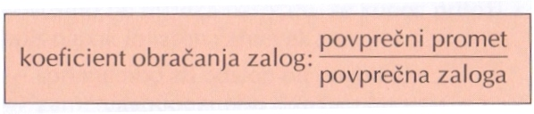
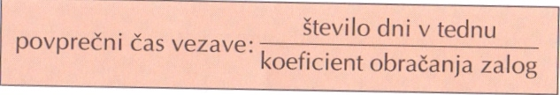
5. Kateri je osnovni kazalec primernosti višine zalog? Kaj pove ta kazalec?
Koeficient obračanja zalog
Kolikokrat se zaloga obrne v izbranem časovnem obdobju
6. Kaj je povprečni čas vezave zalog? Kaj še pove?
Čas, ki je potreben, da se zaloga enkrat obrne
Koliko dni leži blago v skladišču
7. Katere prednosti izhajajo, če imamo večji koeficient obračanja zalog, iz česar sledi manjši povprečni čas vezave?
večji koeficient obračanja zalog -> manjši povprečni čas vezave (prednosti)
manjši stroški skladiščenja in vzdrževanja zalog
manjše tveganje
kala
kvarjenja
spremembe kakovosti

Slide 35
8. Kaj vpliva na pogostost obračanja zalog?
Dejavniki, ki vplivajo na pogostost obračanja zalog
vrsta blaga (živila, železnina)
širina in globina ponudbe izdelkov
velikost podjetja

Slide 36
7.2.3 OPTIMALNA KOLIČINA NAROČILA
1. Kaj tudi sodi v nabavne odločitve podjetja?
O količini posameznega naročila
2. V skladu s čim je treba določiti količino materiala?
S potrebami proizvodnje oz. prodaje
3. Kako vplivata manjša oz. velika količina naročila na stroške nabave?
Količino materiala je treba določiti v skladu s potrebami proizvodnje oz. prodaje, saj:
manjša količina naročila in večkratno naročanje -> zmanjšujeta stroške skladiščenja
rastejo pa stroški naročanja
večkratni stiki z dobaviteljem
manjši količinski rabat
velika količina naročila povzroča
višje stroške skladiščenja
nižje stroške naročanja

Slide 37
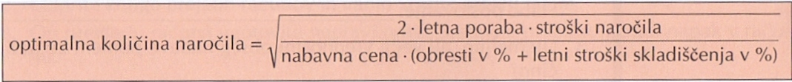
4. Kakšne količine materiala skušajo naročati podjetje?
Podjetja skušajo naročati take količine materiala
Vsota stroškov naročanja + stroškov skladiščenja na enoto materiala najmanjša (optimalna količina)
5. Kakšen je eden izmed najpogostejših obrazcev za izračun optimalne količine?
IZRAČUN V EXCELU: koef. obr. Zalog + povp. Čas vezave + opt. kol. naročila

Slide 38
7.2.4 ČAS NAROČANJA
1. Zakaj je treba naročiti material pravočasno?
Ni motenj v proizvodnji
2. Kdaj začne teči čas potreben za izpeljavo naročila?
Čas potreben za izpeljavo naročila
nabavna služba prejme obvestilo o potrebi po materialu
čas dobave od dobavitelja do prevoznika
prevozni čas
čas za prevzem in nadzor
3. Kaj je signalna zaloga?
Signalna zaloga
zaloga hitreje zmanjša, če se poveča poraba
obvesti
dobavitelj podaljša čas za dobavo
nabavno službo
potrebna
nevarnost
nabava
nevarnost
glede
povprečno porabo
povprečni čas dobave materiala

Slide 39
3. Kaj je varnostna zaloga (dodatna rezervna zaloga)?
signalna zaloga +dodatno rezervno zalogo (varnostna zaloga)
4. Kateri so sistemi pravega trenutka za naročanje?
Možnosti izbire pravega trenutka za naročanje
sistem ritma naročanja
Naročanje po vnaprej določenih časovnih presledkih
sistem točke naročanja
podjetja naročajo, zaloge zmanjšajo na določeno minimalno količino (signalno zalogo)
določiti je potrebno minimalno količino zaloge in količino enkratnega naročila
naročanje po potrebi
Podjetje naroča v določenih časovnih presledkih, vendar lahko tudi prej, če se zaloga zmanjša na minimalno količino

Slide 40
7.2.5 MATERIALNI DNEVNIK
1. Katere evidence se vodijo o stanju in gibanju zalog materiala?
O stanju in gibanju zalog materiala se vodijo evidence
Analitična evidenca
Vodi podatke po količini v skladišču in vrednosti v materialnem knjigovodstvu
Sintetična evidenca
Vodi podatke v glavni knjigi po vrednosti
Materialni dnevnik
Izkazuje kronološki pregled prometa materiala v določenem časovnem obdobju
Debetni promet predstavlja vrednost povečanja zalog (nabave) materiala
Kreditni promet predstavlja vrednost zmanjšanja zalog (porabe) materiala

Slide 41
2. Za kaj se šteje material, ki se odda iz skladišča? Kaj se obremeni za vrednost oddanega materiala?
podjetje
odda
material iz svojega skladišča
šteje
porabljen
zato se za
vrednost oddanega materiala
obremenijo
stroški materiala
zmanjšajo zaloge

Slide 42
3. Od česa so odvisni zneski stroški materiala, ki jih podjetje uporablja za vrednotenje?
Zneski stroškov materiala so odvisni od metod, ki jih podjetje uporablja za vrednotenje.
4. Katere so metode, ki jih podjetje uporablja za vrednotenje zneskov stroškov materiala?
Metode, ki jih podjetje uporablja za vrednotenje zneskov stroškov materiala
Metoda dejanskih nabavnih cen
upoštevajo tekoče nabavne cene
Metoda FIFO (first in-first out ali prva vhodna-prva izhodna)
upošteva najprej prva nabavna cena
Metoda LIFO (last in-first out ali zadnja vhodna-prva izhodna)
upošteva najprej zadnja nabavna cena
Metoda povprečnih drsečih cen
upošteva povprečno nabavno ceno, ki jo določa glede na predhodni saldo in predhodno zalogo
Metoda stalnih cen
Predpostavlja fiksno nabavno ceno materiala

Slide 43
7.2.6 ANALIZA NABAVE
1. Brez česa ni gospodarnega materialnega poslovanje?
Ni brez analize nabave
2. Kaj bi pomenilo, če bi želeli za vse vrste materiala oz. blaga določiti optimalno količino vsakokratnega naročila?
Velike stroške
3. Kaj sestavlja pretežni del vrednosti vsega nabavljenega materiala oziroma blaga?
Le nekaj izdelkov
4. Kaj so značilnosti ABC-analize?
Z ABC-analizo
razporedimo
vse izdelke
glede na njihov delež
v celotni vrednosti nabavljenega materiala
v 3 skupine
A-izdelki so najpomembnejša skupina, nabavna služba posveča največjo pozornost
B-izdelke proučujemo manj skrbno in bolj poredko
C-izdelke proučujemo manj skrbno in bolj poredko

Slide 44
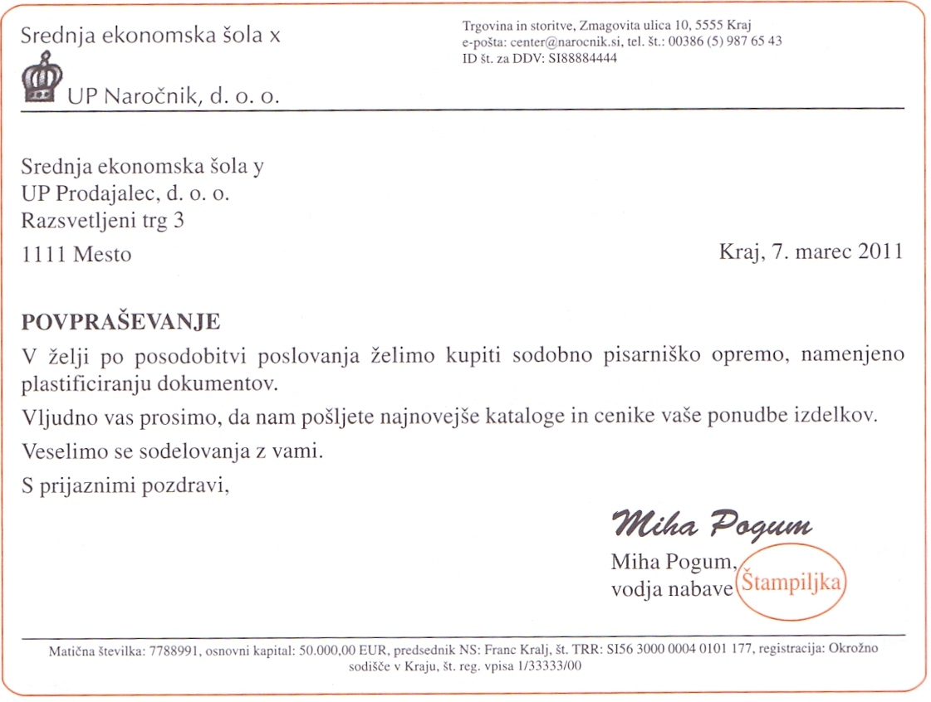

Slide 45
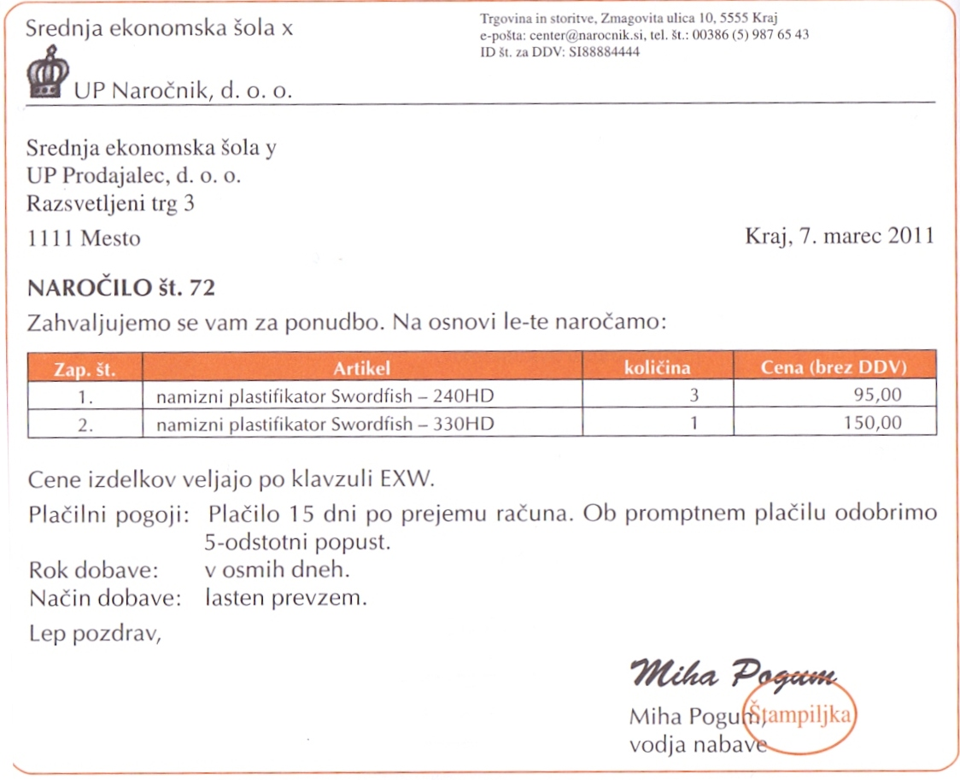

Slide 46
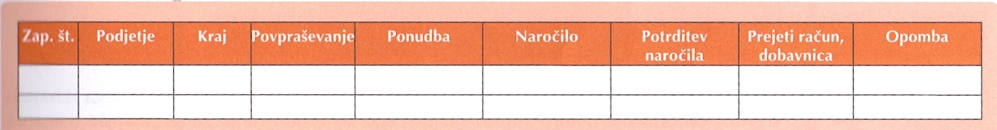

Slide 47

Trgovec na leto nabavi 1.000 l jedilnega olja. Na zalogi ga ima 100 l jedilnega olja. Kakšen je njegov koeficient obračanja zalog?
1000 l/100 l = 10
Koeficient obračanja zalog je 10, kar pomeni, da 10-krat na leto nabavi jedilno olje.
Kakšen je za zgornji primer povprečni čas vezave?
365/10 = 36,5 dni
Trgovec na teden nabavi 100 l jedilnega olja. Na zalogi ga ima 50 l jedilnega olja. Kakšen je njegov koeficient obračanja zalog?
100 l/50 l = 2
Koeficient obračanja zalog je 5, kar pomeni, da 20-krat na teden nabavi jedilno olje.
Kakšen je za zgornji primer povprečni čas vezave?
7/2 = 3,5 dni

Slide 48
Trgovec na leto nabavi 1.000 l jedilnega olja. Stroški naročanja znašajo 500,00€. Nabavna cena je 3€ na liter jedilnega olja. Letne obresti znašajo 1,5 %. Letni stroški skladiščenja pa 5 %. Izračunajte optimalno količino naročila?
2 x 1000 x 500,00/3 x (1,5 % + 5 %)
= 226,46 l

Slide 49
